Slide 1
3.1.4 Struktur des Universums
  Astronomie
  Wahlfach
Galaxienentwicklung
E. Malz
ZPG Astronomie

Slide 2
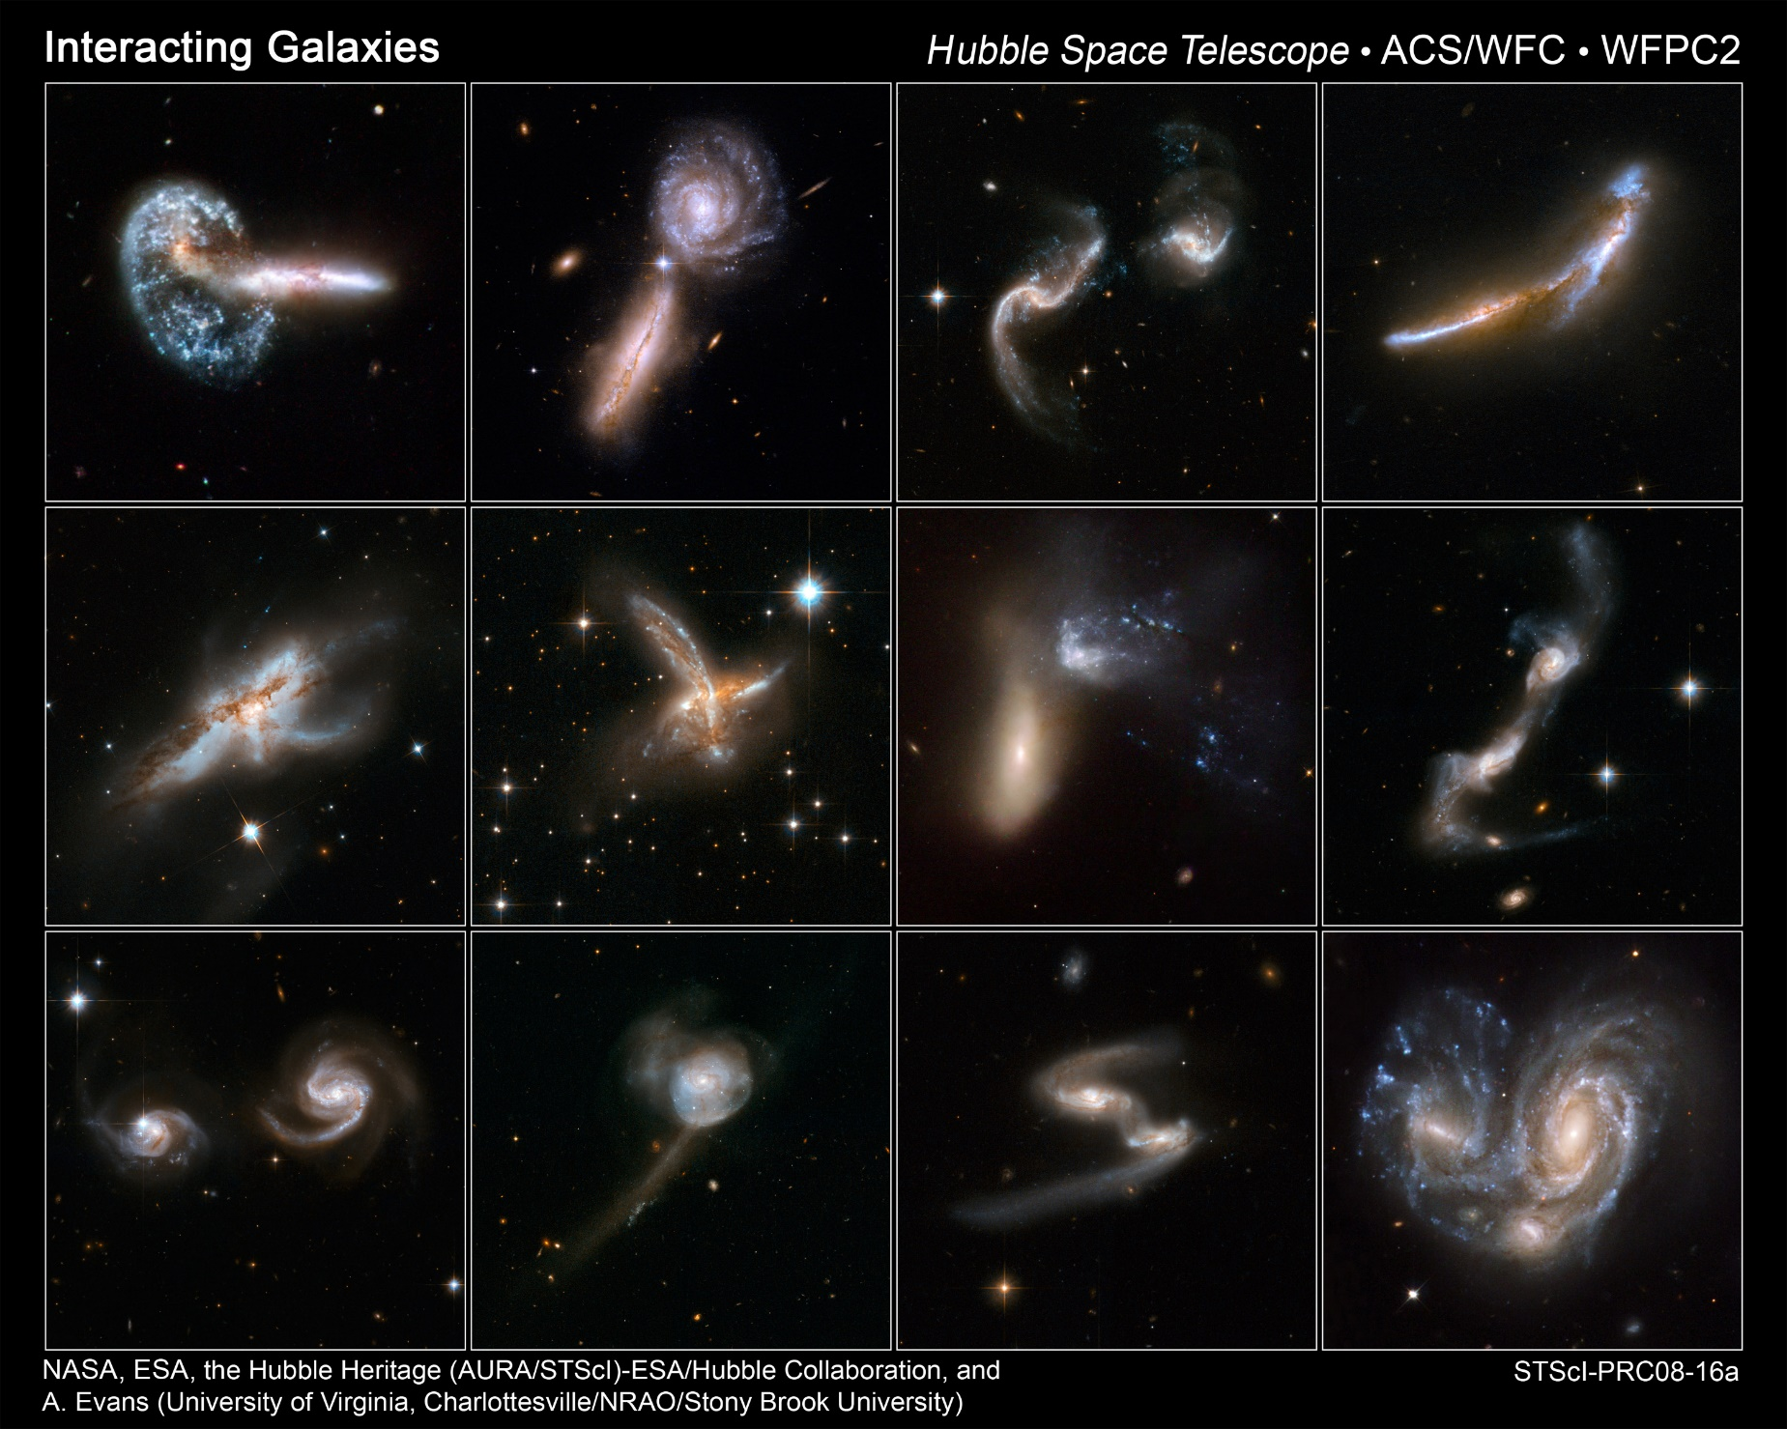
Bild: „Interacting Galaxies Hubble“ von NASA, ESA, A. Evans (University of Virginia, Charlottesville/NRAO/Stony Brook University), and the Hubble Heritage Team (STScI/AURA)-ESA/Hubble Collaboration via https://de.wikipedia.org/wiki/Datei:Interacting_Galaxies_Hubble.jpg [Public Domain]

Slide 3
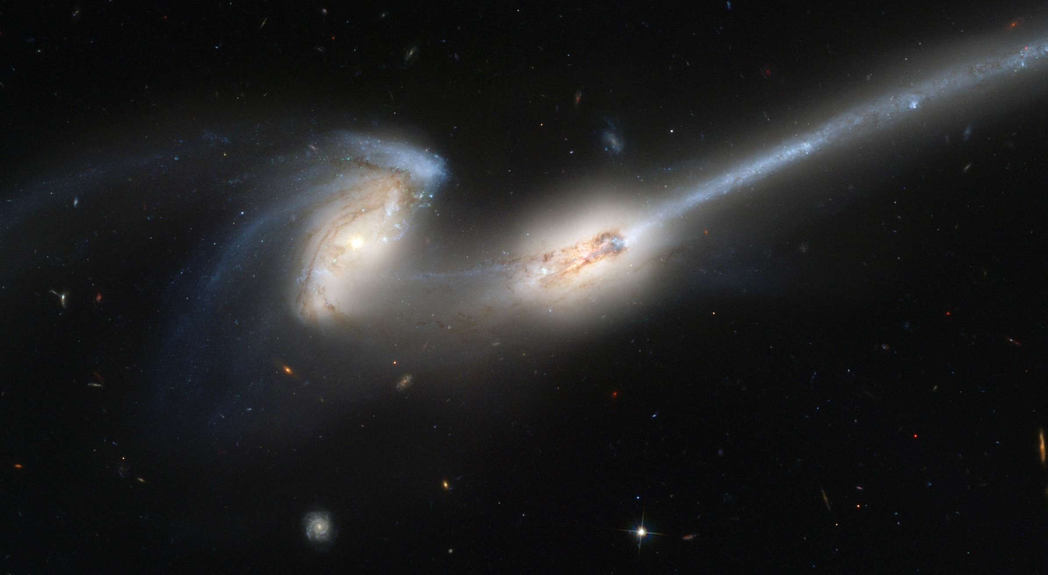
Durch Wechselwirkung ausgelöste Sternentstehung
Bild:„NGC4676“ von NASA, H. Ford (JHU), G. Illingworth (UCSC/LO), M.Clampin (STScI), G. Hartig (STScI), the ACS Science Team, and ESA via https://de.wikipedia.org/wiki/Datei:NGC4676.jpg
[Public Domain (PD-US-Gov)]
NGC4676, Entfernung ca. 91 Mpc
Verschmelzung zu elliptischer Galaxie
in ca. 400 Millionen Jahren

Slide 4
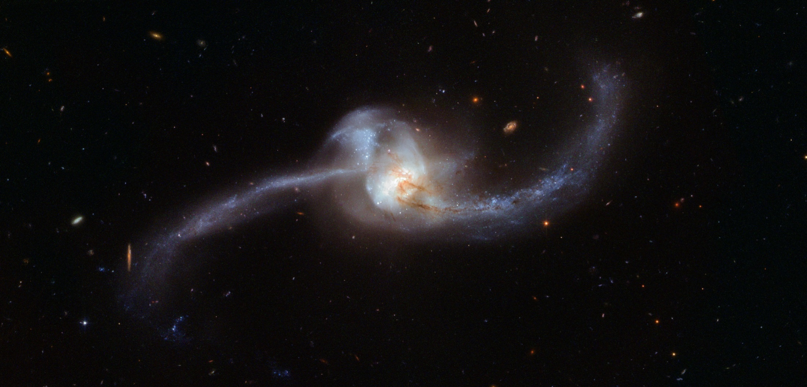
Durch Wechselwirkung ausgelöste Sternentstehung
Bild: „NGC 2623 or Arp 243 - HST Potw1742a“ von ESA/Hubble & NASA via https://commons.wikimedia.org/wiki/File:NGC_2623_or_Arp_243_-_HST_Potw1742a.tif [CC BY 4.0]
NGC2623, Entfernung ca. 77 Mpc
Galaxienverschmelzung

Slide 5
Hinweis:
Abbildung („negative image of NGC 5907”) siehe
https://aasnova.org/2016/10/24/featured-image-a-looping-stellar-stream/
NGC5907, Entfernung ca. 11 Mpc
Sternströme als Folge einer Kollision mit Zwerggalaxie(n)

Slide 6
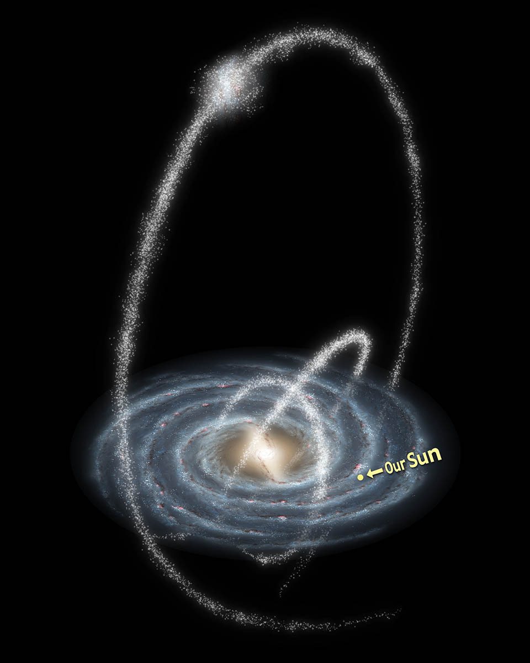
Künstlerische Darstellung der Milchstraße mit Sternströmen
Bild: „Sig07-008“ von der NASA via https://de.wikipedia.org/wiki/Datei:Sig07-008.jpg
[Public Domain (PD-US-Gov)]

Slide 7
Hinweis:
Abbildung („Galaxy Picture. Stellar Streams“) siehe
https://www.cosmos.esa.int/documents/29201/239681/IoW_20190418Update_MW_Stream_Map_small.jpg/a4fac38f-c0b4-2a6f-596c-5722ec7bbe86?t=1555593319529

